Slide 1
Знакомство со средой разработки SharpDevelop
Практика 1

Slide 2

Среда разработки
SharpDevelop — свободная среда разработки для C#, Visual Basic .NET, Boo, IronPython, IronRuby, F#, C++. Обычно используется как альтернатива Visual Studio .NET.
.NET Framework — это программная платформа, разработанная компанией Microsoft. Она предоставляет среду выполнения для приложений на языках программирования C#, Visual Basic .NET и других языках, совместимых с платформой .NET. Платформа предоставляет разработчикам мощные инструменты и библиотеки для создания разнообразных приложений, включая настольные программы, веб-сайты, мобильные приложения и службы в облаке.
Возможности и особенности:
Подсветка синтаксиса для C#, IronPython, HTML, ASP, ASP.NET, VBScript, VB.NET, XML, XAML.
Визуальный редактор для WPF и форм Windows Forms (COM-компоненты не поддерживаются).

Slide 3
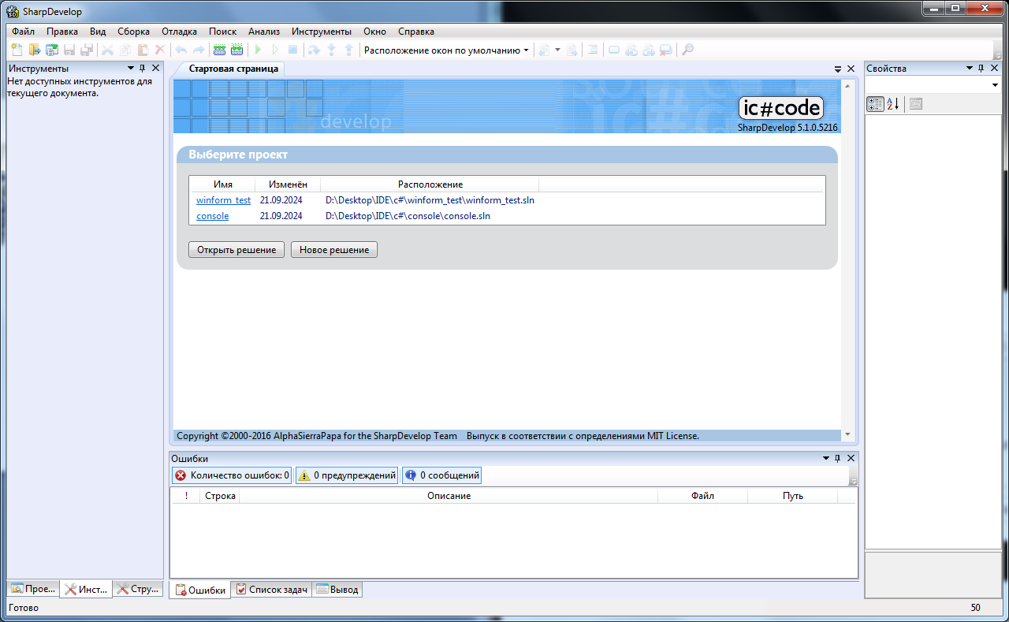
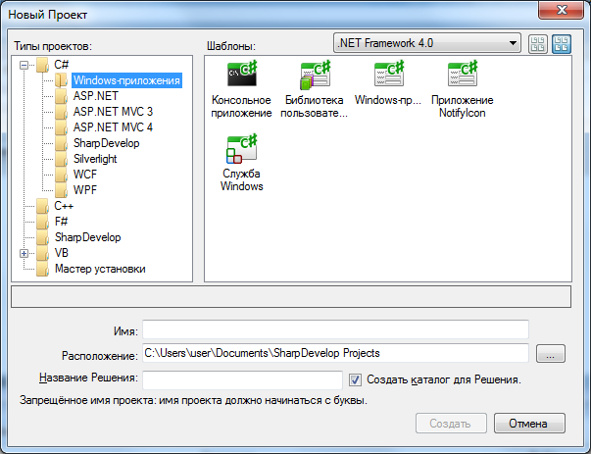
Начало работы
1
Создать новый проект можно непосредственно в Главном меню
Для дисциплины нам понадобятся «Консольное приложение» и «Windows-приложение»
2
3
Необходимо задать только имя и расположение (лучше создать новую папку)

Slide 4
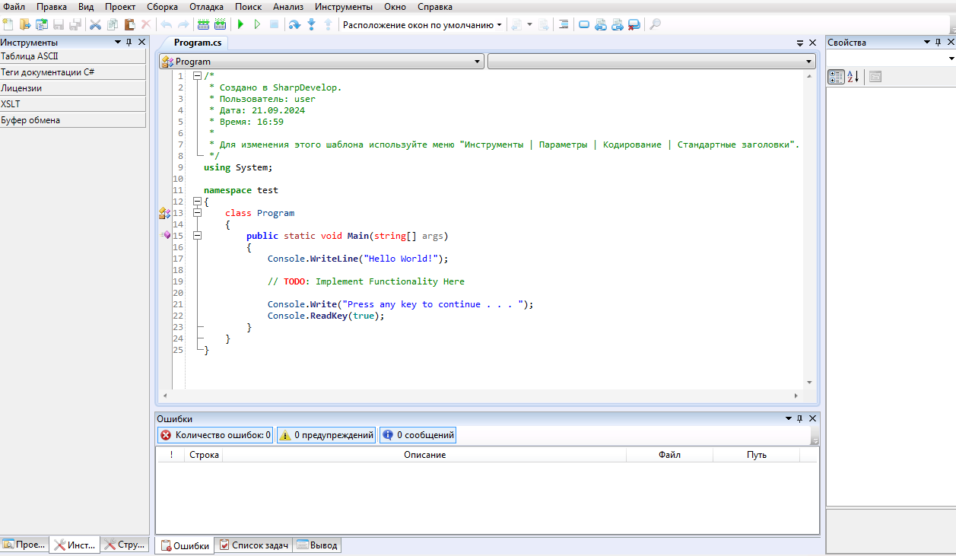
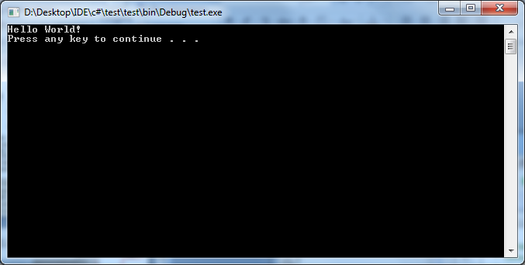
Задание 1
Запуск программы
Область ввода кода

Slide 5
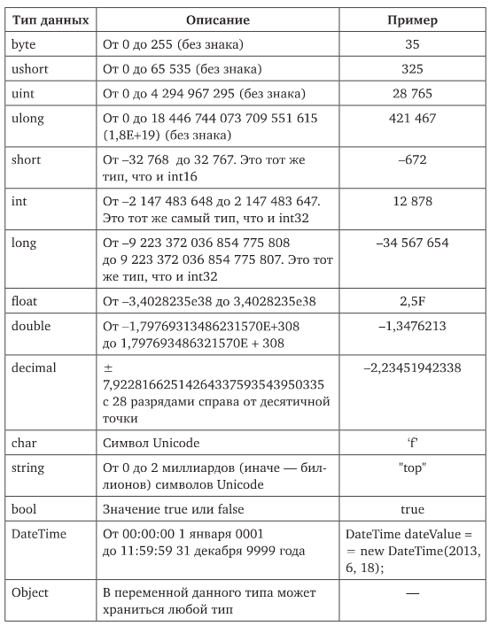
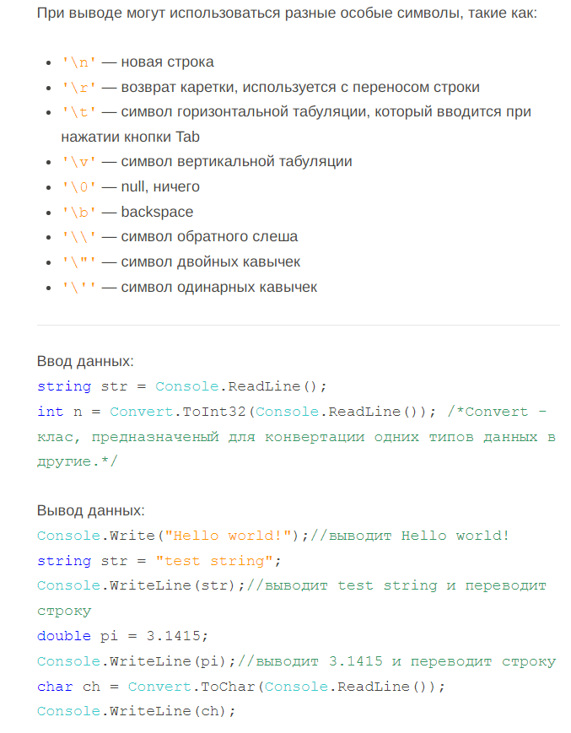
Задание 1
Типы данных, Консольный ввод/вывод

Slide 6
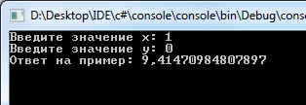
Задание 1 (a)
Примерный результат вычисления

Slide 7
Задание 1 (б)
Примерный результат вычисления
Здесь мы видим, что строка в Console.WriteLine содержит некие числа в фигурных скобках: {0}, {1}, {2}. Это плейсхолдеры, вместо которых при выводе строки на консоль будут подставляться некоторые значения. Подставляемые значения указываются после строки через запятую.

Slide 8
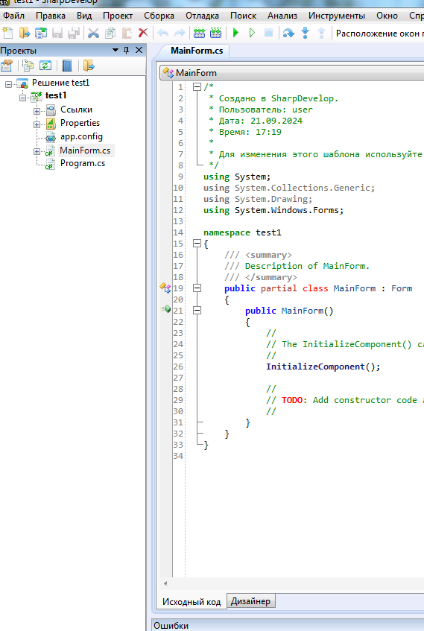
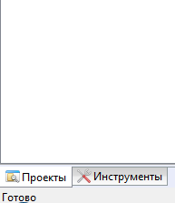
Задание 2
Смена вкладок для переключения между работой с WinForms и кодом
Все файлы проекта

Slide 9
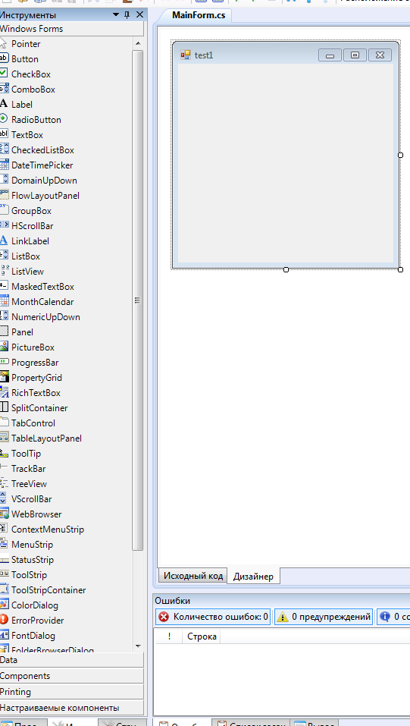
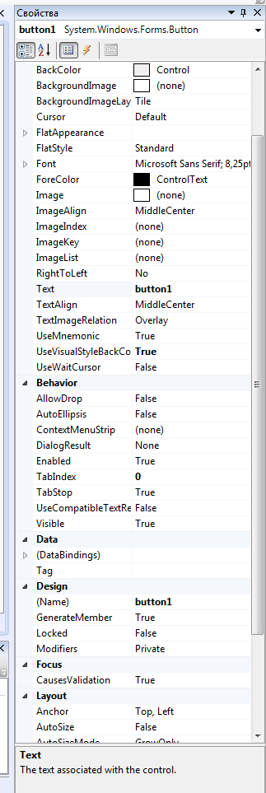
Задание 2
Форма для создания графического интерфейса
Возможные для размещения на форме элементы
Свойства добавляемых элементов (правая панель) – клавиша F4

Slide 10
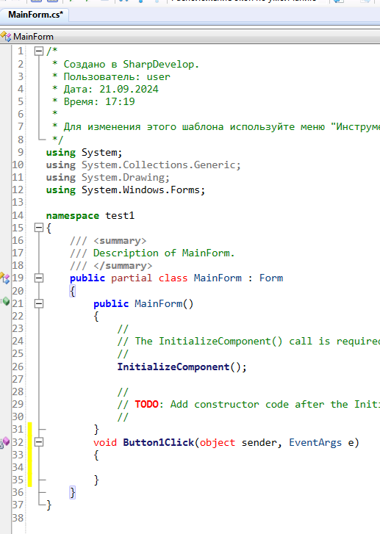
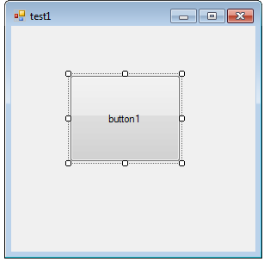
Задание 2
Можете создать два отдельных обработчика (двойной щелчок по кнопке на редакторе) кнопок и прописать в них условия изменения Label
Двойной щелчок

Slide 11
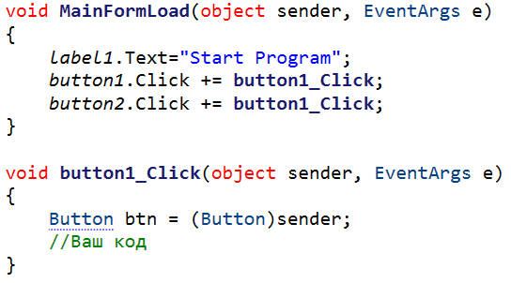
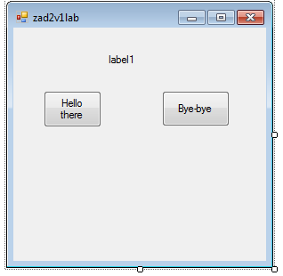
Задание 2
А можете создать общий обработчик для двух кнопок и назначить его при загрузке формы
Load — это событие, которое срабатывает перед первым отображением формы. (добавляется в код двойным щелчком по форме)
Возможный внешний вид

Slide 12
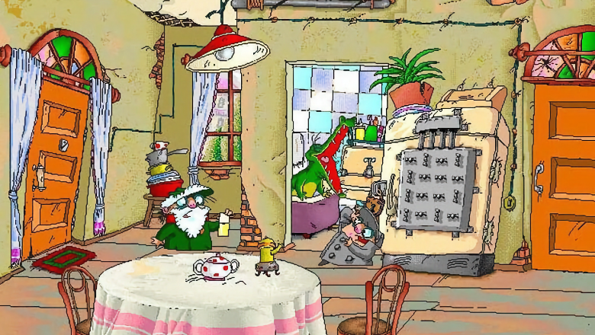
Задание 3
Можете разместить на форме несколько кнопок и у каждой прописать обработчик, который скрывает или показывает определенные кнопки. Тогда у игры будет одно верное решение.
Можете добавить генератор случайных чисел или прописать общий обработчик
Интересный факт
Одним из аналогов этой задачи является головоломка на холодильнике из игры-квеста «Братья Пилоты» (1997). Головоломка заключается в том, чтобы выставить все вентили-кнопки в горизонтальное положение.
Решение у головоломки было такое: запомнить, какие переключатели стоят вертикально в начале уровня. Нажать все по очереди на те, которые были вертикально в самом начале.

